Slide 1
Особенности подростковой культуры
Prezented.Ru

Slide 2
Культура?
Совокупность результатов человеческой деятельности в прошлом и настоящем, все, что сделано человеком.
Система определенных ценностей.
Образ жизни народа, его традиции, обычаи, духовные представления, язык и т д.

Slide 3
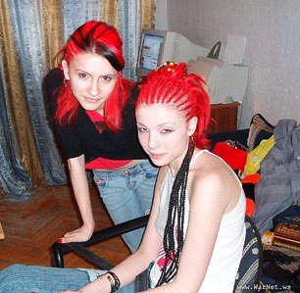
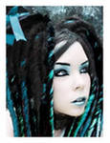
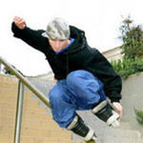
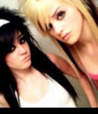
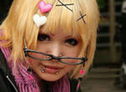
Молодёжная культура ?
это часть общей культуры нации, присущая такой социальной группе, как молодёжь.
Подростки создают свою культуру, своим собственным языком, модой, и что самое главное своим отношением к окружающему миру.

Slide 4
Общества подростков
Подростковые общества -различные по полу, возрасту, интересам участников
Формальные
Школьные общества.
Например, клубы, спортивные секции, театральные кружки. Эти общества созданы при участии взрослых, обязательно зарегистрированы, вписаны в структуру каких - либо учреждений и организаций.
Неформальные
отличаются от других своими взглядами, принципами, убеждениями. Создают группы, имеют свой имидж, имеют свою символику и атрибуты, обязательно есть лидер Неформальные организации бывают: большие и малые, постоянные и случайные, разновозрастные и одновозрастные, однополые и разнополые.

Slide 5
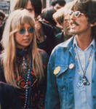
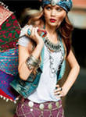
Неформальные группы?
Хиппи: изначально - дети цветов. Протестовали и протестуют против войн. Сейчас чистый вид хиппи встретить можно только среди старшего поколения, младшее поколение в основном берет лишь атрибутику. Общий внешний вид: длинные волосы без укладки, свободные одежды из натуральных материалов, легкая обувь. Украшения и аксессуары преимущественно ручной работы: браслеты из бисера (феньки), украшения для волос (хайратники), вязаные из ниток или сшитые из лоскутов сумки. В качестве сленга до сих пор используется исковерканный английский язык. Часто хиппи являются вегетарианцами (в том числе отказываются носить мех и кожу

Slide 6
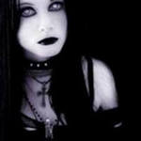
Готы
Субкультура похожая на панк-культуру. В основном готы эстеты, любители красивой одежды, задушевных бесед. Правда, одежда в основном черная, а беседы о смерти. Их культура в недолговечности жизни. Они увлекаются мистическими практиками и эзотерикой, разговорами с духами. Часто пользуются макияжем - черный лак для ногтей, много белой пудры на лице, подчеркнутые черным глаза. Обувь предпочитают или классическую, или же вычурно-эффектную (высокие шпильки, платформы). В последнее время среди готов стало модно носить анк (анкх), египетский символ. Среди странных привычек - прогулки на кладбищах, встречи в полнолуние в местах мистического значения.

Slide 7
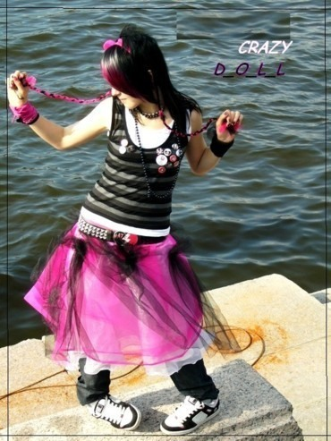
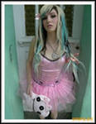
Эмо: эмо-киды
Это некая смесь панка и готов. В отличии от панков слишком опрятны, в отличии от готов чересчур эмоциональны. Сочетание цветов, по которому эмо-кида видно за версту - черный и ярко розовый. Одежда обтягивающая, преимущественно детская, очень часто меньшего размера, чем нужно. Аксессуар - шарфик, желательно розовый. На сумке болтаются два десятка значков и плюшевая игрушка, выпотрошенная и залатанная грубыми нитками (чтоб жальче было). Разбитое сердце на куртке, косая рваная челка, причитания по поводу жестокости жизни, примерно так можно описать эмо. На самом деле эти люди стараются не скрывать душевных травм и очень часто следуют веганским традициям.

Slide 8
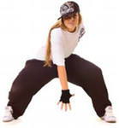
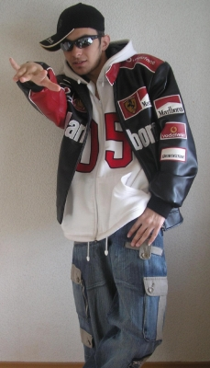
Хип-хоперы
Prezented.Ru
В общем, они же и рэпперы. Слушают соответственную музыку, одеваются в одежду на пару размеров больше чем необходимо. Из противозаконных увлечений - граффити (порча имущества, нарушение общественного порядка), из полезных - танцы. Любят ярку одежду, удобную, желательно спортивную, обувь. Кепки козырьком набекрень, свободные футболки-сетки, крупные массивные украшения. В общем, стараются быть похожими на свой идеал в музыке

Slide 9
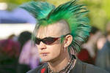
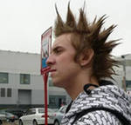
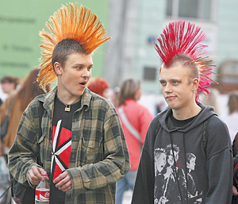
Панки
Соответственно поклонники панк-рока. По сути - анархисты, протестующие против моральных устоев общества. Отрицание политики и привычных схем жизни, употребление ненормативной лексики, отрицания понятия имиджа. Внешний вид - поношенная (в идеале грязная) одежда, кожа, заклепки и заплатки. Волосы обычно раскрашены в яркие цвета, взлохмачены или уложены в "ирокез". Так же эта культура практически отрицает наркотики, кроме тяжелых (героин), в среде панков популярно спиртное. Символ - значок анархии.

